Slide 1

Segelflugtheorie SFCL
Grundlagen des Fliegens
PRINCIPLES OF FLIGHT

Slide 2
Gliederung (SFCL)
5 Grundlagen des Fliegens
Principles of flight
5.1 Aerodynamik (Strömungslehre)
Aerodynamics (airflow)
5.2 Flugmechanik
Flight mechanics
5.3 Stabilität
Stability
5.4 Steuerung
Control
5.5 Betriebsgrenzen (Manöverlasten und Lastvielfache)
Limitations (load factor and manoeuvres)
5.6 Überziehen und Trudeln
Stalling and spinning
5.7 Steilspirale
Spiral dive
5.8 Propeller
Propeller

Slide 3
5.4 Steuerung
Control

Slide 4
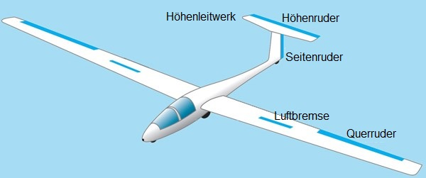
Steuerflächen
Ein Segelflugzeug hat drei Steuerflächen (Ruder), mit denen es um seine drei Achsen gedreht werden kann:
das Höhenleitwerk mit dem Höhenruder
die Flügel mit den Querrudern
das Seitenleitwerk mit dem Seitenruder
5.4 Steuerung

Slide 5
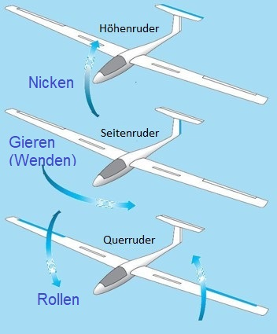
Ruderwirkung
Ein Ausschlag des Höhenruders bewirkt eine Drehung um die Querachse, die wir als Nicken bezeichnen.
Ein Ausschlag des Seitenruders bewirkt eine Drehung um die Hochachse, die wir als Gieren (oder Wenden) bezeichnen.
Ein Ausschlag der Querruder bewirkt eine Drehung um die Längsachse, die wir als Rollen bezeichnen.
5.4 Steuerung

Slide 6
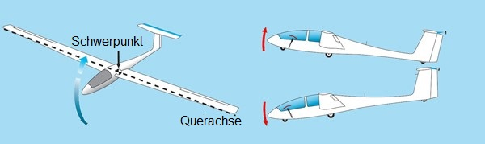
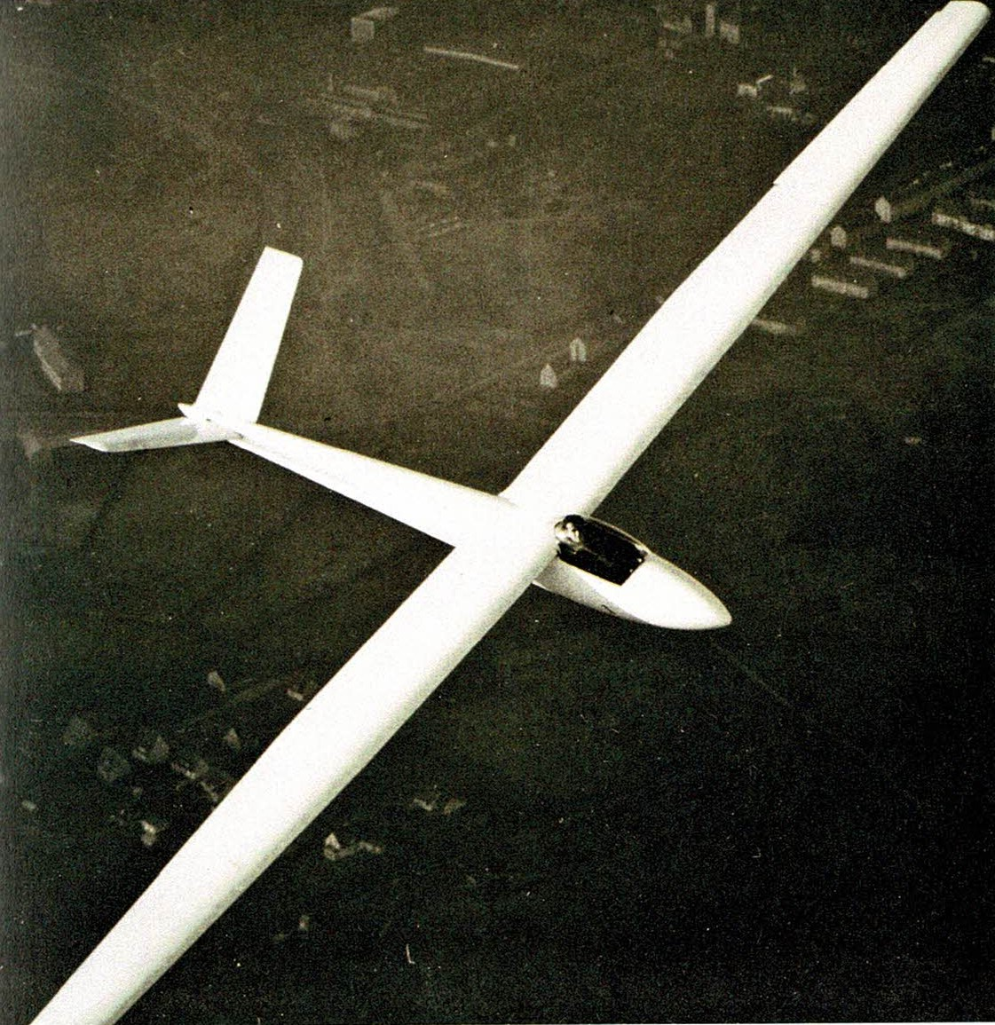
Höhenruder
Das Höhenleitwerk ist möglichst weit von der Querachse entfernt, damit das Moment (Kraft mal Hebelarm), also die Wirkung der Auftriebskraft am Höhenleitwerk, genügend groß wird.
Außerdem kennen wir das V-Leitwerk, bei dem die Funktion des Höhen- und des Seitenruders in denselben Leitwerksflächen vereinigt ist.
Nicken
5.4 Steuerung

Slide 7
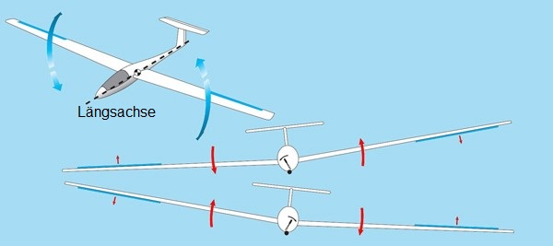
Querruder
Die Querruder befinden sich an den Enden der Tragflächen, damit sie eine gute Wirkung haben (Kraft mal Hebelarm).
Rollen
5.4 Steuerung

Slide 8
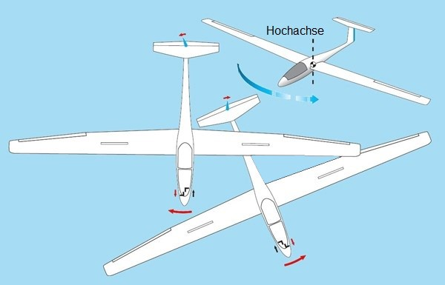
Seitenruder
Gieren
Der Ausschlag des Seitenruders verursacht ein Moment um die Hochachse. Wegen des langen Leitwerksträgers (Kraft mal Hebelarm) ist ein kleines Seitenleitwerk in der Lage, Drehungen um die Hochachse gut zu kontrollieren.
5.4 Steuerung

Slide 9
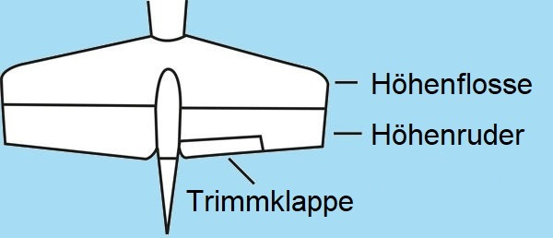
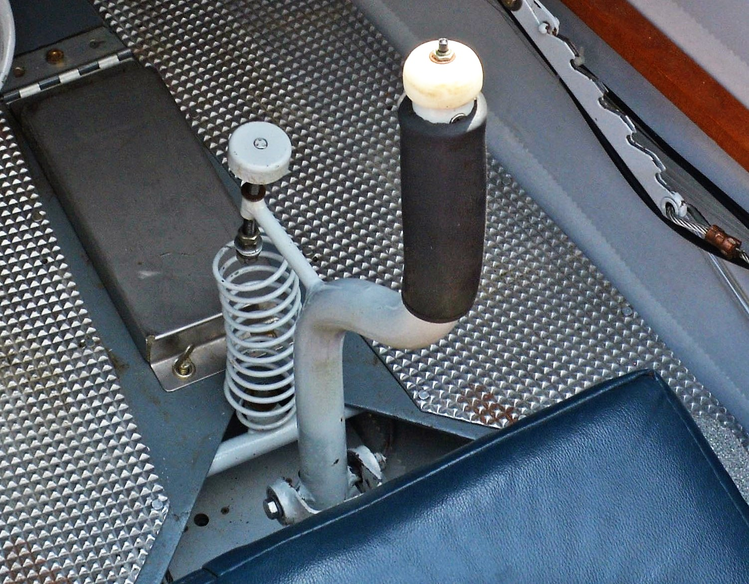
Höhenrudertrimmung
Bei Segelflugzeugen gibt es zwei verschiedene Arten der Trimmung:
Von einer Trimmklappe am Höhenruder wird dieses im Luftstrom nach oben oder nach unten gedrückt.
Die Federtimmung übt eine Kraft auf die Höhensteuerung aus. Bei Verstellen der Trimmung verändert sich die Federkraft, die den Steuerknüppel nach vorne oder nach hinten drückt.
5.4 Steuerung

Slide 10
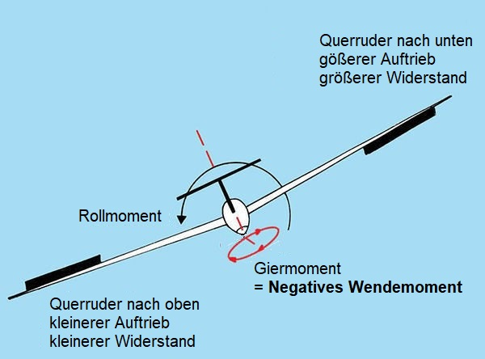
Negatives Wendemoment
Beim negativen Wendemoment dreht sich die Nase in Richtung des sich hebenden Flügels (also entgegengesetzt der gewünschten Kurvenrichtung → daher „negativ“)!
Das negative Wendemoment ist nur kurzzeitig zu beobachten. Sobald das Flugzeug beginnt, in Richtung der hängenden Fläche zu schieben, wirkt das Schiebe-Giermoment.
5.4 Steuerung

Slide 11
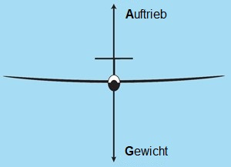
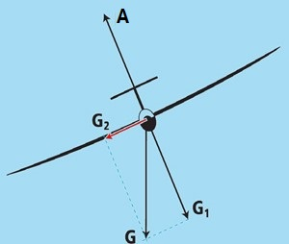
Schiebe-Giermoment
Die Sekundärwirkung des Schiebens ist das Gieren.
Das Segelflugzeug rutscht zur Seite. Diese Bewegung in Richtung des abgesenkten Flügels verursacht eine Querströmung. Das Seitenleitwerk wird seitlich angeblasen (mit entsprechendem Anstellwinkel). Die Folge ist ein Moment um die Hochachse, wodurch sich die Rumpfnase in Richtung des abgesenkten Flügels dreht.
5.4 Steuerung

Slide 12
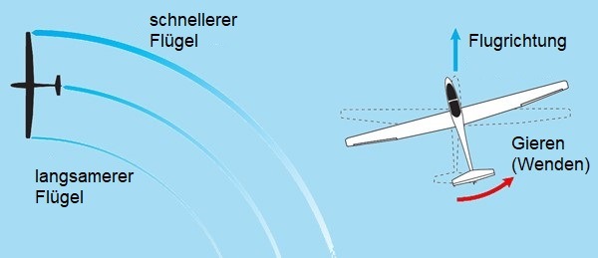
Gier-Rollmoment
Die Sekundärwirkung des Gierens ist Rollen.
Der nach vorn drehende Flügel wird schneller angeströmt als der zurückbleibende (größerer Weg). Er liefert mehr Auftrieb als der zurückbleibende Flügel und hebt sich → Rollen.
5.4 Steuerung

